Slide 1
调研
为盲人提供导航和事件危险预警的振动触觉装置

Slide 2
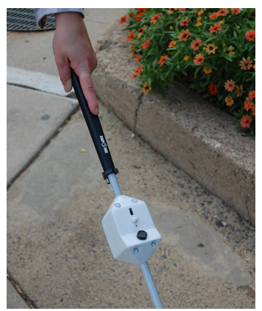
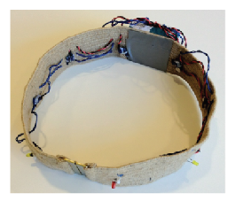
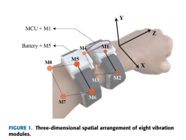
为盲人提供导航和事件危险预警的振动触觉装置
设备：
腰带
腕带
手杖
头戴式
主要场景：
1.室内
2.室外
3.引导式

Slide 3
为盲人提供导航和事件危险预警的振动触觉装置
场景：
1.室内
2.室外
3. wizard of oz approach（引导式）

Slide 4
为盲人提供导航和事件危险预警的振动触觉装置
能力：
1.导航
2.事件危险预警
3.动作行为辅助

Slide 5
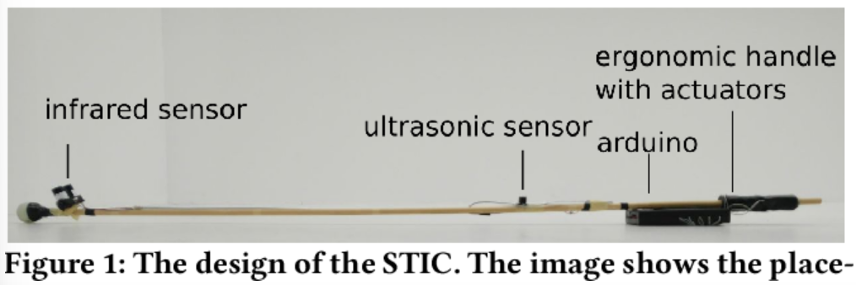
手杖:
“STIC - Sensory and Tactile Improved Cane”2019
利用超声波距离传感器检测头部水平，激光距离传感器检测地面水平障碍物。距离信息通过振动触觉致动器编码。

Slide 6
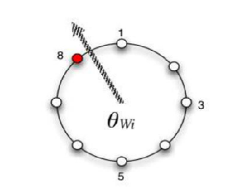
腰带:
“Vibrotactile Guidance for Wayfinding of Blind Walkers”，2015，IEEE TRANSACTIONS ON HAPTICS
提出一个振动触觉接口的形式带引导盲人行走。该接口使得盲人能够沿着复杂路径接收触觉方向指令
腰带有8个振动装置,通过振动提示方向。
结论：腰带导致了更紧密的路径跟随，但牺牲了速度。整体而言，参加者对使用触觉振动带提供方向指引持肯定态度。

Slide 7
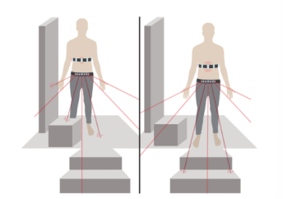
腰带:
“Safe local navigation for visually impaired users with a time-of-flight and haptic feedback device”， 2018， IEEE Transactions on Neural Systems and Rehabilitation Engineering
本文介绍了ALVU（激光雷达和振动触觉单元阵列），这是一种非接触式的可穿戴设备，允许视障用户检测低与高的障碍物，以及他们周围环境中的物理边界。该解决方案通过使用户能够区分自由空间和障碍物，允许在封闭和开放空间中进行安全的本地导航。
激光雷达+振动腰带，雷达获取前方物体距离，腰带通过振动频率将物体距离反馈给用户。
我们在一项广泛的用户研究中验证了该设备的能力，该研究涉及12名盲人用户的162次试验。佩戴该设备的用户成功地穿过走廊，避开障碍物，并检测到楼梯。

Slide 8
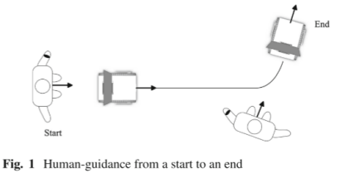
腕带:
“An Indoor Navigation Service Robot System Based on Vibration
Tactile Feedback”，2017，International Journal of Social Robotics。
本文提出了一种基于振动触觉反馈的室内导航服务机器人系统。所提出的系统中的交互通过可穿戴振动触觉腕带设备来实现。在基本的主从控制模型的基础上，提出了一种人引导算法。在引导中，用户自由决定线速度，并且通过振动触觉反馈适当地调整角速度。反馈以手镯的振动信号的形式给出。在整个过程中，人与机器人之间的距离和方位偏差都可以控制在一定范围内，从而保证机器人准确地将用户引导到目的地。
机器人引导移动路径，盲人线速度自由，通过佩戴振动手环获得方向角速度。
备注：一些研究表明，人类的手腕在感受振动方面表现最好

Slide 9
腕带:
“Novel Wrist-Worn Vibrotactile Device for Providing Multi-Categorical Information for Orientation and Mobility of the Blind and Visually Impaired”， 2023， IEEE Access。
考虑到盲人的行走原则，他们在独立行走和寻路方面遇到困难，需要获得各种类型的信息。对于独立行走，除了方向信息之外，还需要空间和状态信息。然而，传递几种类型的信息造成了一个问题，因为它降低了信息的感知率。为了解决这个问题，我们采用了一种策略，通过结合静止和移动的tactons来配置振动触觉信息组。
手腕佩戴的振动触觉装置，具有八个振动器，4*2排列。可以提供容易区分的方向，空间和状态信息所需的导航。为了提高对大量信息的识别率，使用分类策略来设计。
通过初步研究证实，与仅依靠固定或移动的tactons相比，采用静止和移动的tactons相结合的方式大大提高了信息传输能力。通过对盲人进行测试，评估了所提出的设备的有效性。总体而言，分类的振动触觉信息被快速识别，它使盲人能够独立行走，而不需要预先了解路线。

Slide 10
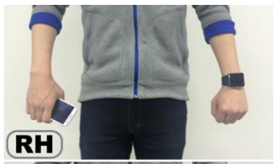
手机+手表:
“Vi-Bros Tactile Feedback for Indoor Navigation with a Smartphone and a Smartwatch”， 2015， CHI。
Vi-Bros是一个新的界面，它同时利用两个移动的设备，一个智能手机和一个智能手表，为用户提供直观的指导，在室内导航。通过研究和现场测试，证明了该双装置系统的有效性，在识别方向信号方面具有较高的准确性，并成功地引导了购物中心环境中的参与者。
限制：
1.线路与距离:无法确定到目的地还有多少距离，也不确定自己是否走对了路。
2.信号区分:用户很难区分信号是来自单个设备还是两个设备，特别是“同时”信号。
3.振动设备少:虽然多个执行器可以提供更直观的导航信息，但它们可能需要额外的硬件，这对于大多数设备来说是不容易获得的。

Slide 11
其他:
Tactons概念，触觉图标。Tactons是结构化的抽象消息，可用于非视觉传达消息。
振动包含：刺激的频率、强度、持续时间（DOS）、刺激起始时间（SOA）、刺激间隔（ISI）等等。
单次振动比连续振动模式更适合指示方向。使用触觉腰带对参与者的情绪有积极影响，增强了他们的安全感。腰带前侧的振动模式更适合指示方向，而后侧的振动模式适合传递停止等信息。
在步行导航中，耳朵、手指、手腕、脚和颈部是最适合用于可穿戴振动反馈的位置，因为这些部位的振动感知性和用户偏好最高。然而，脚部在步行导航中并不适合用于振动反馈。

Slide 12
其他:
1. 使用不同的振动模式:为了传达更复杂和多样的信息，不同的振动模式应该应用于特定的身体部位。
2. 冗余振动:由于用户经常会错过振动，因此多次提供振动说明是有益的，以防止用户错误。不同的振动强度可以用来指示接近拐点和目标。
3. 自适应振动强度:振动强度应根据用户的环境和需要进行调整，以确保反馈是明显的，而不是压倒性的。
设计可穿戴触觉技术时需要在舒适性、灵敏度、可理解性、可用性和准确性之间进行权衡。尽管触觉技术在减轻认知负荷方面表现出色，但在导航指导方面仍存在一些挑战和限制。

Slide 13
20240709

Slide 14
触觉反馈导航的原因
1. 带有触觉反馈的导航可以显著减少用户的分心。
2. 解决传统导航在噪声环境中较少的情境感知或较差的鲁棒性。
3. 手腕是身体最舒适敏感的位置，适合做振动反馈。

Slide 15
触觉反馈导航的目的
本文主要解决在wizard of oz approach（绿野仙踪方法）环境中视障人士导航、事件危险预警、动作行为辅助。

Slide 16
实验设计
实验设备：一个智能手表和一个智能手机
实验准备：实验者左手佩戴手表，右手携带手机
导航功能：
前进：手表与手机交替振动，振动频率1次/s 或者根据实验者步频调整
左转：手表与手机同时振动一次，手表单设备振动，振动频率恒定2次/s 或者 随着接近正确的旋转角度不断变慢。
右转：手表与手机同时振动一次，手机单设备振动，振动频率恒定2次/s 或者 随着接近正确的旋转角度不断变慢。
停止：手表与手机同时振动一次

Slide 17
实验设计
事件危险预警功能：
前方有障碍物：手表与手机同时振动，振动频率为2次/s，随着障碍物的距离越近而提升振动频率

Slide 18
实验设计
动作行为辅助功能：
上下楼梯：手表与手机交替振动，振动频率2次/s
直线保持：向左偏离时，方向需向右调整，手表振动频率调整为2次/s，手机振动频率保持1次/s，向右偏离时，方向需向左调整，手机振动频率调整为2次/s，手表振动频率保持1次/s

Slide 19
实验挑战
振动模式过多难以区分，振动模式太少传递的振动信息太少。通过多个振动触觉信号提供信息也会导致认知疲劳和难以辨别它们
振动冗余没有充分设计，当用户错过振动消息时。
无法确定到目的地还有多少距离等其他导航信息。

Slide 20
实验优化
使用手表手势切换振动传递的信息。
增加使用者自主性 自主性是确保感官障碍患者心理健康的重要因素

Slide 21
20240727

Slide 22
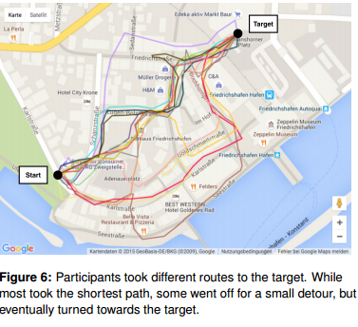
论文
Unconstrained Pedestrian Navigation based on Vibro-tactile Feedback around the Wristband of a Smartwatch 2016 CHI
探讨了一种基于智能手表手环进行的无限制行人导航方式，该方式以震动反馈的方式向用户传达目标方向的信息。它的方法是基于方位角导航，允许用户无拘束地自由探索周围环境。

Slide 23
论文
实验设备：
1. 智能手表：实验采用iPhone上内置的百度地图应用和安卓手机上系统自带的Google Maps。手表运行的是由论文作者开发的特殊Android应用程序，该程序通过蓝牙连接到移动设备，并利用其API获得目标位置和方向数据。
2. 减震护腕：由弹性织物制成，嵌入了4个振动电机。
3. 安卓手机：它提供了与手表的蓝牙连接，同时运行作者设计的应用程序以处理传感器数据和发送振动信号。
创新点：与传统导航不同，它没有预先定义路线，用户可以自由探索周围环境。
限制：交互设备与模式单一，只能实现简单导航

Slide 24
摘要：触觉反馈对盲人导航帮助很大，目前使用智能手表+智能手机 振动反馈在盲人导航的研究较少，提供的功能单一。本文提出使用智能手表+智能手机 双设备振动触觉反馈系统，帮助盲人在导航、事件危险预警和行为辅助。为了评估系统，进行了两项实验，在wizard of oz approach场景下与其他导航功能比较，得出系统提供的可行性与多功能性。
介绍：盲人出行面对诸多挑战，传统导盲手段存在局限性，语音容易被周围环境影响，振动触觉反馈被证明对盲人导航有帮助，盲人不喜欢盲杖等导盲设备，基于智能手机的振动触觉反馈已被证明对盲人导航有帮助，但只有单一导航功能，无法应对盲人出行的全部场景。将智能手表与智能手机相结合可以帮助盲人应对出行的全部场景。
相关工作：各类振动设备对盲人导航的帮助与局限
实验设计：
实验设备：一个智能手表和一个智能手机
实验准备：实验者左手佩戴手表，右手携带手机
导航功能：
前进：手表与手机交替振动，振动频率1次/s 或者根据实验者步频调整
左转：手表与手机同时振动一次，手表单设备振动，振动频率恒定2次/s 或者 随着接近正确的旋转角度不断变慢。
右转：手表与手机同时振动一次，手机单设备振动，振动频率恒定2次/s 或者 随着接近正确的旋转角度不断变慢。
停止：手表与手机同时振动一次
事件危险预警功能：
前方有障碍物：手表与手机同时振动，振动频率为2次/s，随着障碍物的距离越近而提升振动频率
动作行为辅助功能：
上下楼梯：手表与手机交替振动，振动频率2次/s
直线保持：向左偏离时，方向需向右调整，手表振动频率调整为2次/s，手机振动频率保持1次/s，向右偏离时，方向需向左调整，手机振动频率调整为2次/s，手表振动频率保持1次/s
实验结论：导航成功率高、危险预警和行为辅助有效、用户认为系统有帮助
讨论：系统存在的不足，如：振动模式过多难以区分，振动模式太少传递的振动信息太少。通过多个振动触觉信号提供信息也会导致认知疲劳和难以辨别它们、振动冗余没有充分设计，当用户错过振动消息时。未来的工作：改进不足、增加使用者自主性等
结论：手表+手机的振动组合适用于盲人导航。系统对盲人导航有帮助，提供出行的全场景的服务。
创新点：手表+手机振动导航系统、全场景导航

Slide 25
20240730

Slide 26
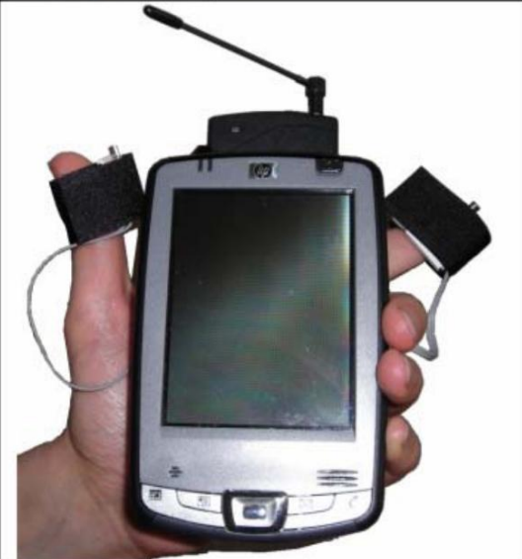
文献论证：
Vibrotactile Feedback as an Orientation Aid for Blind Users of Mobile Guides MobileHCI 2008
内容：作者提出了一个解决方案，用于支持移动博物馆导游中的触觉反馈，以辅助盲人用户的定向和定位。为此，他们设计和实现了一个硬件/软件模块，可以轻松连接到当前的PDA上，为盲人用户提供定向和语音支持。
实验设备：
触觉输出模式是通过用户手指上的两个独立执行器来实现的，以提供两个相反的方向（左和右）的反馈。
实验设计：
振动提供4种方向的信息：向左旋转、向右旋转、向左旋转一点、向右旋转一点。强而长（2秒）的振动或轻而短（700ms）的振动分别指示旋转（大于90°）和旋转一点（小于90°）
振动提供与目标的距离，当对准最佳方向并到达目的地，两侧都会激活短振动。用户越接近目的地，振动频率越快。
实验结果：该振动触觉版本的设备的性能与相同设备给出的口头指令进行了比较。所有用户都通过这两种类型的反馈达到了他们的目标。两种反馈的客观数据（达到目标的时间）没有显着差异，但用户表示更喜欢口头指示，因为他们感到更自信。虽然培训可能会克服这种差异。
结论：振动触觉支持盲人移动导航，在嘈杂环境中，振动触觉反馈比语音反馈更合适。

Slide 27
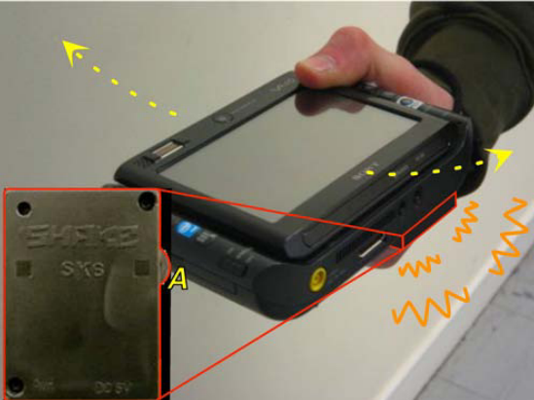
文献论证：
Evaluating Haptics for Information Discovery While Walking HCI 2009
内容：介绍了一种新的低交互成本技术用于支持在行走时进行基于地理标记的信息发现。移动触觉原型帮助用户通过提供基于位置数据存在的方向性触觉反馈来探索其环境。作者进行了一项研究，以调查用户是否可以在行走时找到这些目标，并比较只使用触觉反馈和使用等效视觉系统时的性能。结果是令人鼓舞的。
实验设备：
便携电脑+振动传感器+紧凑型传感器（三轴加速器、陀螺仪、磁力计），当用户指向带有地理标记内容的位置时，SHAKE设备振动。按下SHAKE的导航按钮选择目标。
实验设计：
将这种设备的性能与可以看到目标的类似大小的视觉设备进行了比较。10名参与者使用触觉设备，另外10名参与者使用视觉设备。并完成
1.走三段9米长的走廊，测量他们的平均速度
2.找到并选择电路两端的30个目标
3.完成问卷
实验结果：使用触觉设备的步行速度是正常速度的38%，使用视觉设备的步行速度是正
常速度的44%。参与者能够用这两种设备找到所有目标，他们发现这些设备很容易使用。
触觉设备的一个优点是参与者不必看设备。

Slide 28
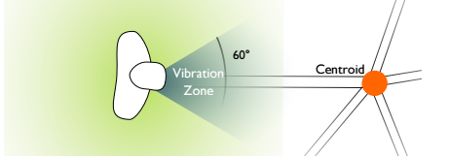
文献论证：
Social Gravity: A Virtual Elastic Tether for Casual,Privacy-Preserving Pedestrian Rendezvous HCI 2010
内容：介绍了一种名为“Social Gravity”的移动设备虚拟“弹性绳索”系统，可以让用户在不暴露位置信息的情况下快速简便地会面。系统通过使用加速度计和磁力计结合GPS定位和非视觉反馈，让用户可以感知和探索一个动态的虚拟对象，该对象表示最近的约会点。使用触觉反馈可以帮助用户在虚拟的地理环境中感受到社交群体之间的联系。
实验设备：
手机（GPS）+ 惯性传感器（加速度计、磁力计读数、振动触觉反馈）
实验设计：
参与者的任务是步行到一个虚拟的质心，即一组5名参与者的重心，他们同时在校园的不同位置出发。第一次他们必须在使用设备时行走，第二次没有使用设备。如果质心在设备的60度角内，他们就会收到振动触觉反馈。根据这些反馈，他们可以自由选择自己的路线。
实验结果：所有人都成功到达质心，参与者使用该设备所需的时间仅为直接步行到熟悉位置的两倍，这表明非视觉导航的开销很低。该设备的预期应用是可以引导一群人前往集合点。

Slide 29
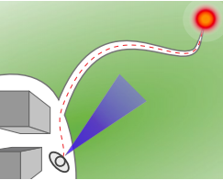
文献论证：
“I did it my way”: Moving away from the tyranny of turn-by-turn pedestrian navigation MobileHCI 2010
内容：介绍了一种基于方位的触觉反馈的步行导航方法。这种方法通过震动指引人们朝着目的地的大致方向前进，同时还通过基于可选路径的反馈刺激探索性的导航。作者们用两个移动原型测试了这种方法的潜在优点，并在实地测试中成功地证明了这种探索性导航方法的可操作性。
实验设备：
手机（GPS）+ 惯性传感器（加速度计、磁力计读数、振动触觉反馈）
实验设计：
24名参与者必须使用相同的设备从起点步行到770米外的终点，最短路径约为1公里[16]。对于12名参与者，方向角仍然是60度（静态条件）;对于其他12名参与者，这个角度在60度和120度之间变化，这取决于参与者从当前位置到终点（动态条件）可能采取的路径数量。
实验结果：在动态条件下，参与者有更大的选择路线，表现出倾向于选择校园的主要路径。静态条件下的参与者并不总是有这个选择，因为他们可以选择的方向受到更多限制。
结论：两种条件都能达到目的地，动态条件给予用户更多的自由来选择自己的路线。

Slide 30
实验设计—新
实验设备：一个智能手表和一个智能手机
实验准备：实验者左手佩戴手表，右手携带手机
导航功能：
前进：手表与手机交替振动，振动频率1次/s 或者根据实验者步频调整
方向：当手机与地面平行时，用户可以扫描方向。如果指向方向在正确方向的30度范围内，则设备开始振动;如果指向误差变小，则振动频率增加。如果手机没有与地面平行，距离信息也会以类似的方式给出：频率越高，距离越短。
停止：手表与手机同时振动一次
变量的对照实验 频率 强度 时间 次数 强度不可区分 且不支持
应用场景包括 盲人跑步

Slide 31
实验设计—新
事件危险预警功能：
前方有障碍物：手表振动，振动频率为2次/s，随着障碍物的距离越近而提升振动频率

Slide 32
实验设计—1 单手频率
导航功能：
方向：当手机与地面平行时，用户可以扫描方向。如果指向方向在正确方向的60度范围内，则设备开始振动;如果指向误差变小，则振动频率增加。如果手机没有与地面平行，距离信息也会以类似的方式给出：频率越高，距离越短。
停止：手表与手机同时振动一次
事件危险预警功能：
前方有障碍物：手表振动，振动频率为2次/s，随着障碍物的距离越近而提升振动频率
动作行为辅助功能：
上下楼梯：手表振动，振动频率1次/s

Slide 33
实验设计—2单手强度
导航功能：
方向：当手机与地面平行时，用户可以扫描方向。如果指向方向在正确方向的60度范围内，则设备开始振动;如果指向误差变小，则振动强度增加。如果手机没有与地面平行，距离信息也会以类似的方式给出：强度越高，距离越短。
停止：手表与手机同时振动一次
事件危险预警功能：
前方有障碍物：手表振动弱，随着障碍物的距离越近而提升振动强度。
动作行为辅助功能：
上下楼梯：手表振动，振动强度强。

Slide 34
实验设计—3单手编码
导航功能：
方向：通过振动编码表示方向。
停止：手表与手机同时振动一次
事件危险预警功能：
前方有障碍物：手表振动弱，随着障碍物的距离越近而提升振动强度。
动作行为辅助功能：
上下楼梯：手表振动，振动强度强。

Slide 35
实验设计—4 双手静态
导航功能：
前进：手表与手机交替振动一次。
左转：手表单设备振动一次。
右转：手机单设备振动一次。
停止：手表与手机同时振动一次
事件危险预警功能：
前方有障碍物：手表振动，振动频率为2次/s，随着障碍物的距离越近而提升振动频率
动作行为辅助功能：
上下楼梯：手机持续振动，振动频率1次/s

Slide 36
实验设计—5双手动态
导航功能：
前进：手表与手机交替振动，振动频率1次/s 或者根据实验者步频调整
左转：手表与手机同时振动一次，手表单设备振动，振动频率恒定2次/s 或者 随着接近正确的旋转角度不断变慢。
右转：手表与手机同时振动一次，手机单设备振动，振动频率恒定2次/s 或者 随着接近正确的旋转角度不断变慢。
停止：手表与手机同时振动一次
事件危险预警功能：
前方有障碍物：手表和手机同时振动，振动频率为2次/s，随着障碍物的距离越近而提升振动频率
动作行为辅助功能：
上下楼梯：手表和手机同时振动，振动频率1次/s

Slide 37
20240812

Slide 38
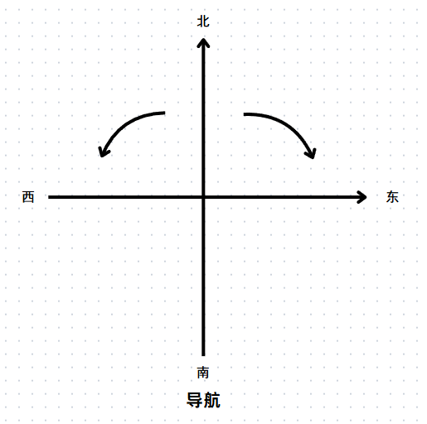
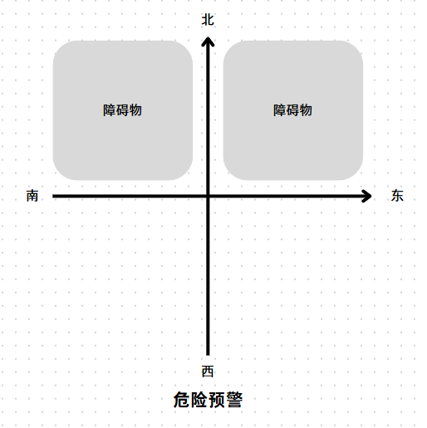
实验设计 一
实验准备：实验者左手佩戴手表，右手携带手机
实验条件：振动频率（快、慢）、振动类型（连续、离散）、振动时间（长、短）
实验功能：导航、危险预警、行为辅助
实验目的：了解用户对振动反馈系统4种模式的感知，根据实验结果评估最好的模式
Notes:
振动频率 快：200hz 慢：50hz 振动时间 长:2500ms，短500ms 参考：Navigation by vibration: Effects of vibrotactile feedback on a navigation task

Slide 39
实验设计—模式1
导航功能：
前进：手表与手机交替振动
左转：手表与手机同时振动，手表单设备振动，（频率快，连续，时间短）
右转：手表与手机同时振动，手机单设备振动，（频率快，连续，时间短）
停止：手表与手机同时振动
事件危险预警功能：
前方有障碍物：
左前方：手表单设备振动，（频率慢，离散，时间短）
右前方：手机单设备振动，（频率慢，离散，时间短）
动作行为辅助功能：
直线保持：
向左保持：手表单设备振动，（频率慢，连续，时间长）
向右保持：手机单设备振动，（频率慢，连续，时间长）
Notes:
模式1：通过振动频率（快和慢）区分导航，例如，需要左转时，手表不断振动（频率慢，连续，时间短）提示用户左转，当转到正确方向时，手表振动（频率快，连续，时间短）
通过振动类型（连续和离散）区分事件危险预警，
通过振动时间（长和短）区分动作行为辅助。

Slide 40
实验设计—模式2
导航功能：
前进：手表与手机交替振动
左转：手表与手机同时振动，手表单设备振动，（频率快，连续，时间短）
右转：手表与手机同时振动，手机单设备振动，（频率快，连续，时间短）
停止：手表与手机同时振动
事件危险预警功能：
前方有障碍物：
左前方：手表单设备振动，（频率慢，连续，时间长）
右前方：手机单设备振动，（频率慢，连续，时间长）
动作行为辅助功能：
直线保持：
向左保持：手表单设备振动，（频率慢，离散，时间短）
向右保持：手机单设备振动，（频率慢，离散，时间短）
Notes:
模式2：通过振动频率（快和慢）区分导航，例如，需要左转时，手表不断振动（频率慢，连续，时间短）提示用户左转，当转到正确方向时，手表振动（频率快，连续，时间短）
通过振动时间（长和短）区分事件危险预警，
通过振动类型（连续和离散）区分动作行为辅助。

Slide 41
实验设计—模式3
导航功能：
前进：手表与手机交替振动
左转：手表与手机同时振动，手表单设备振动，（频率慢，离散，时间短）
右转：手表与手机同时振动，手机单设备振动，（频率慢，离散，时间短）
停止：手表与手机同时振动
事件危险预警功能：
前方有障碍物：
左前方：手表单设备振动，（频率快，连续，时间短）
右前方：手机单设备振动，（频率快，连续，时间短）
动作行为辅助功能：
直线保持：
向左保持：手表单设备振动，（频率慢，连续，时间长）
向右保持：手机单设备振动，（频率慢，连续，时间长）
Notes:
模式3：通过振动类型（连续和离散）区分导航，例如，需要左转时，手表不断振动（频率慢，连续，时间短）提示用户左转，当转到正确方向时，手表振动（频率慢，离散，时间短）
通过振动频率（快和慢）区分事件危险预警，
通过振动时间（长和短）区分动作行为辅助。

Slide 42
实验设计—模式4
导航功能：
前进：手表与手机交替振动
左转：手表与手机同时振动，手表单设备振动，（频率慢，离散，时间短）
右转：手表与手机同时振动，手机单设备振动，（频率慢，离散，时间短）
停止：手表与手机同时振动
事件危险预警功能：
前方有障碍物：
左前方：手表单设备振动，（频率慢，连续，时间长）
右前方：手机单设备振动，（频率慢，连续，时间长）
动作行为辅助功能：
直线保持：
向左保持：手表单设备振动，（频率快，连续，时间短）
向右保持：手机单设备振动，（频率快，连续，时间短）
Notes:
模式3：通过振动类型（连续和离散）区分导航，例如，需要左转时，手表不断振动（频率慢，连续，时间短）提示用户左转，当转到正确方向时，手表振动（频率慢，离散，时间短）
通过振动时间（长和短）区分事件危险预警，
通过振动频率（快和慢）区分动作行为辅助。

Slide 43
实验设计 二
实验准备：实验者左手佩戴手表，右手携带手机
实验条件：实验一中表现最好的模式、其他导航系统
实验功能：导航、危险预警、行为辅助
实验目的：验证振动触觉反馈系统在帮助盲人全场景出行的有效性。

Slide 44
20240814

Slide 45
实验设计
设备：手机 + 手表
振动参数：振幅（强度）、振动频率、振动类型、振动时间、振动次数
手表：手势、水平垂直
手机：屏幕按键、水平垂直

Slide 46
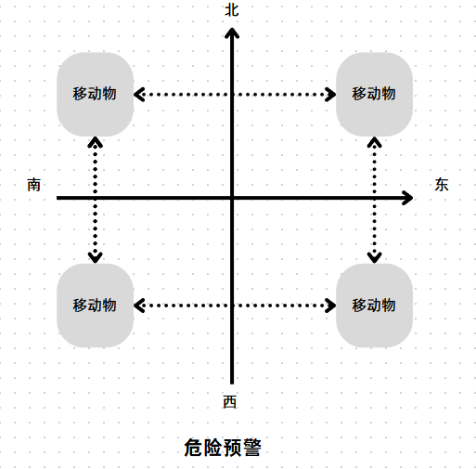
实验设计
导航功能：
方向：前后左右 左前 左后 右前 右后
停止
距离
事件危险预警功能：
移动物体（前后左右）
路况不佳
天气不佳
上下楼梯
动作行为辅助功能：
直线保持
拍照娱乐

Slide 47
实验想法
以用户为导向实现导航
注重点：易于理解、安全
实现基本导航和行走过程的安全

Slide 48
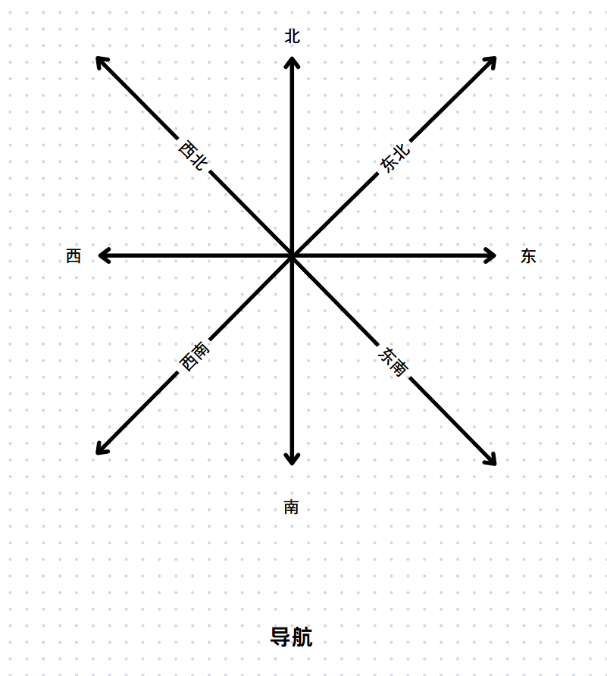
实验方案 一 导航与安全
实验准备：实验者单手佩戴手表并携带手机
实验条件：振动频率（快、慢）、振动类型（连续、离散）、振动时间（长、短）
实验功能：导航、危险预警
导航：
方向：使用振动时间
前 --- 手机（长）
后 --- 手机（短）
左 --- 手表（长）
右 --- 手表（短）
左前 --- 手表（长）+手机（长）
左后 --- 手表（长）+手机（短）
右前 --- 手表（短）+手机（长）
右后 --- 手表（短）+手机（短）
停止：手机手表同时振动
导航：
距离：使用振动频率
停止时，将手表水平放置，距离信息越近，手表振动频率越快。
距离 --- 振动频率

Slide 49
实验方案 一 导航与安全
危险预警：
移动物体：使用振动类型
前 --- 停止：手机手表同时振动
后 ---
左 --- 手表（离散）
右 --- 手机（离散）
路况不佳：
手表（离散）* 2
天气不佳 ：
手机（离散）* 2
上下楼梯：
停止：手机手表同时振动
手表与手机交替振动 （离散）

Slide 50
实验方案 二 导航与安全
实验准备：实验者单手佩戴手表
实验条件：振动频率（快、慢）、振动类型（连续、离散）、振动时间（长、短）
实验功能：导航、危险预警
导航：
方向：使用振动时间，类型，长短
前 --- 手机（慢，连续，短）
后 --- 手机（快，连续，短）
左 --- 手机（慢，离散，短）
右 --- 手机（慢，连续，长）
左前 --- 左+前
左后 --- 后+前
右前 --- 前+前
右后 --- 右+前
停止：手机手表同时振动
导航：
距离：使用振动频率
停止时，将手表水平放置，距离信息越近，手表振动次数越少。
距离 --- 振动次数

Slide 51
实验方案 二 导航与安全
危险预警：
移动物体：使用振动类型
前 --- 停止：手机手表同时振动
后 ---
左 --- 手表 连续振动
右 --- 手机 连续振动
路况不佳 --- 手表振动（离散）
天气不佳 ---手表振动（长）
上下楼梯：
停止：手机手表同时振动
手表与手机交替振动
直线保持 ---手表与手机交替振动（频率）

Slide 52
实验方案 时间罗盘导航
实验准备：实验者单手佩戴手表
实验条件：振动频率（快、慢）、振动类型（连续、离散）、振动时间（长、短）
实验功能：导航、危险预警
导航：
方向：使用振动时间，类型，长短
前 --- 手表（慢，连续，短）
后 --- 手表（快，连续，短）
左 --- 手表（慢，离散，短）
右 --- 手表（慢，连续，长）
停止：手机手表同时振动
导航：
停止时，将手表水平放置，距离信息越近，手表振动次数越少。
距离 --- 振动次数

Slide 53
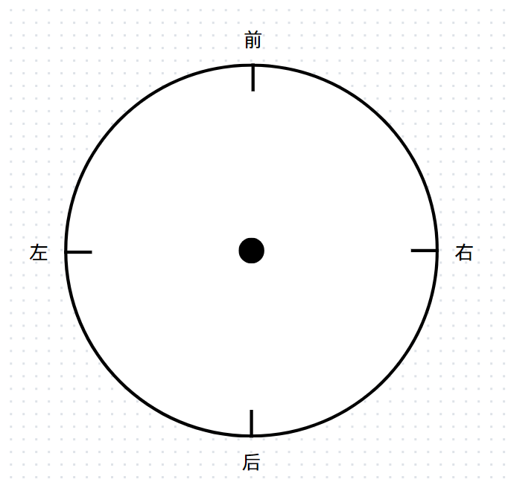
实验设计—模式1 baseline
导航功能：
方向：
前：手表振动（频率慢，连续，时间短）
右：手表振动（频率慢，连续，时间长）
后：手表振动（频率慢，离散，时间短）
左：手表振动（频率快，连续，时间短）
距离：
停止时，将手表水平放置，距离信息越近，手表振动次数越少。
Notes:
模式1：

Slide 54
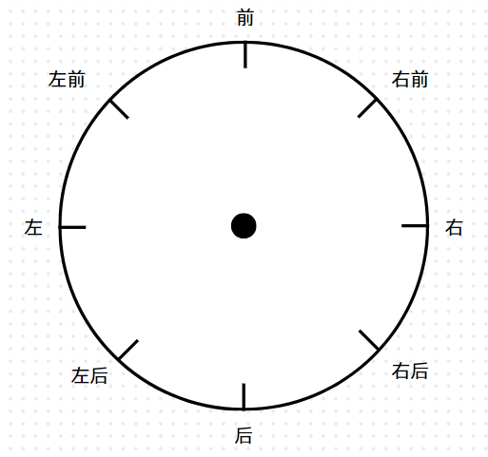
实验设计—模式2 两次振动
导航功能：
方向：
前：（频率慢，连续，时间短）
右前：前 + 前
右：（频率慢，连续，时间长）
右后：右 + 前
后：（频率慢，离散，时间短）
左后：后 + 前
左：（频率快，连续，时间短）
左前：左 + 前
距离：
停止时，将手表水平放置，距离信息越近，手表振动次数越少。

Slide 55
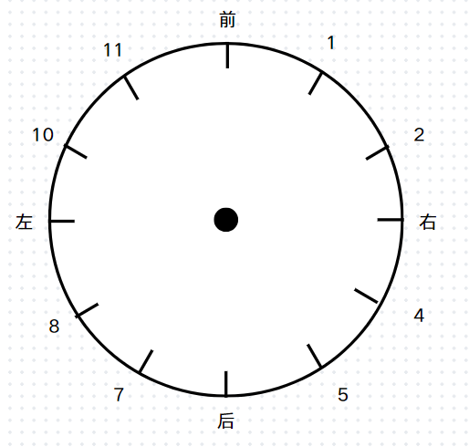
实验设计—模式3 三次振动
导航功能：
方向：
前：（频率慢，连续，时间短）
1：前 + 前
2：前 + 前 + 前
右：（频率慢，连续，时间长）
4：右 + 前
5：右 + 前 + 前
后：（频率慢，离散，时间短）
7：后 +前
8：后 +前 +前
左：（频率快，连续，时间短）
10：左+ 前
11：左+ 前 + 前
距离：
停止时，将手表水平放置，距离信息越近，手表振动次数越少。

Slide 56
实验方案 安全
危险预警：
停止：手表振动（频率慢，离散，时间短）多次
直线保持 ---手表振动（多次）
向左保持---（频率快，连续，时间短）
向右保持---（频率慢，连续，时间长）

